Slide 1
ИЗГОТОВЛЕНИЕ КОРОНОК, ПОЛУКОРОНОК В ОРТОПЕДИЧЕСКОЙ СТОМАТОЛОГИИ.

Slide 2
ТЕКСТ
Искусственной коронкой называется несъемная ортопедическая конструкция, покрывающая клиническую коронку зуба и восстанавливающий его анатомическую форму, размер и функции.

Slide 3
ПОКАЗАНИЯ К ИЗГОТОВЛЕНИЮ КОРОНОК
ТЕКСТ
1) При дефектах твердых тканей зуба:
а) кариозного происхождения, в случае разрушения коронковой части на 60% и более (В.Ю.Миликевич);
б) некариозного происхождения (гипоплазия эмали, флюороз, эрозия твердых тканей зуба, химический некроз, клиновидный дефект, гиперестезия твердых тканей, патологическая стираемость, травма зуба)
2)В качестве составной части протезов других конструкций: как опорный элемент несъемных, съемных протезов, ортодонтических аппаратов.

Slide 4
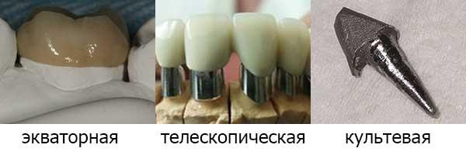
КЛАССИФИКАЦИЯ ИСКУССТВЕННЫХ КОРОНОК
ТЕКСТ
1 По конструктивным особенностям:
• Полные коронки – покрывающие все пять поверхностей зуба.:
Собственно полные коронки.
Телескопические коронки – представляющие собой конструкцию, состоящую из внутренней (опорной) и наружной (восстановительной) коронок.
Культевые коронки со штифтом – представляют собой конструкцию состоящую их полной восстановительной коронки и искусственной культи со штифтом (литой культевой штифтовой вкладки)

Slide 5
Частичные коронки – покрывают только часть поверхностей зуба.
Экваторные коронки – покрывают окклюзионную поверхность, вестибулярную, оральную и апроксимальные до экватора.
Полукоронки – покрывают оральную и часть апроксимальных поверхностей передней группы зубов, оставляющих открытой вестибулярную поверхность зуба.
Трехчетвертные коронки - покрывают оральную, окклюзионную и часть апроксимальных поверхностей премоляров, оставляя открытой вестибулярную поверхность зуба.
ТЕКСТ

Slide 6
ТЕКСТ
2 По материалу изготовления:
Металлические:
Из благородных сплавов (золота, серебряно-паладиевых сплавов).
Из неблагородных металлов (нержавеющая сталь, кобальто-хромовые сплавы, никель-хромовые сплавы, сплавы титана). Неметаллические
Полимерные коронки (пластмассовые, композитные).
Неполимерные коронки (фарфоровые).
Комбинированные:
Металлопластмассовые
Металлокерамические.

Slide 8
ТЕКСТ
3. По технологии изготовления:
Штампованные – полученные методом штамповки.
Литые – полученные методом литья.
Керамические – полученные методом обжига, а так же методом компьютерного фрезерования (CAD/CAM система).
Полимерные (пластмассовые, композитные) – полученные методом полимеризации.

Slide 9
ТЕКСТ
4. По применению:
Восстановительные – используются для устранения дефекта твердых тканей различной этиологии.
Опорные – используются, как опорный элемент несъемных мостовидных протезов.
Фиксирующие – изготавливаются на зубы, обеспечивающие фиксацию съемных протезов и челюстно-лицевых аппаратов.
Провизорные (временные) – используются для защиты культи на период изготовления постоянной конструкции.
Профилактические – изготавливаются для предупреждения или замедления развития патологических процессов в твердых тканях зуба (патологическое разрушение пломбированных зубов и ИРОПЗ более 0,6; патологическая стираемость твердых тканей).
Шинирующие – являются основной частью шинирующих конструкций, ограничивающих подвижность зуба, при ортопедическом лечении заболеваний пародонта.
Ортодонтические – предназначены для исправления положения зубов при ортодонтическом лечении или в качестве составной части ортодонтических аппаратов.

Slide 10
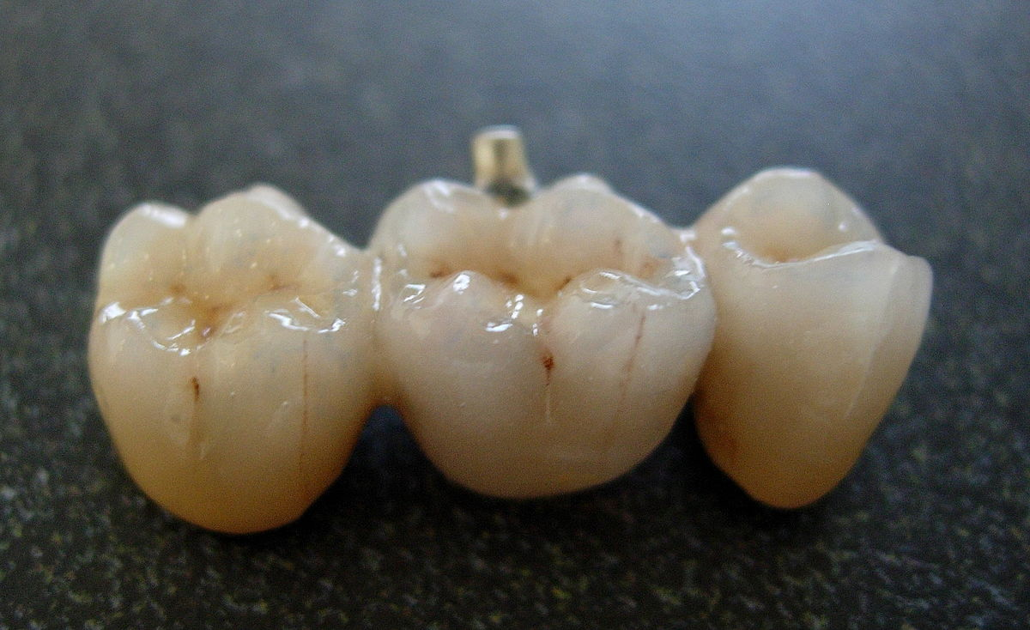
ТРЕБОВАНИЯ К ИСКУССТВЕННЫМ КОРОНКАМ
ТЕКСТ
1. Искусственная коронка по форме должна соответствовать анатомической форме зуба, на который она изготавливается.
2. Коронка должна плотно прилегать к культе зуба, особенно в области шейки.
3. Искусственная коронка должна иметь плотный точечно-плоскостной контакт с зубами – антогонистами.
4. Искусственная коронка должна восстанавливать межзубные контактные пункты.

Slide 11
ПРЕПАРИРОВАНИЕ ЗУБОВ ПОД ИСКУССТВЕННУЮ КОРОНКУ
ТЕКСТ
Одонтопрепарирование – это ортопедическая операция по иссечению твердых тканей зуба с целью последующего изготовления на зуб несъемной ортопедической конструкции.
Препарирование зуба проводится по следующей схеме:
1. Сепарация и препарирование контактных поверхностей.
2. Одонтопрепарирование оккюзионной поверхности зуба (режущего края).
3. Одонтопрепарирование вестибулярной и оральной поверхности.
4. Сглаживание краев, углов, переходов одной поверхности в другую
По окончанию препарирования зуба под коронку культя должна иметь цилиндрическую форму, либо форму слабоусеченного конуса.

Slide 12
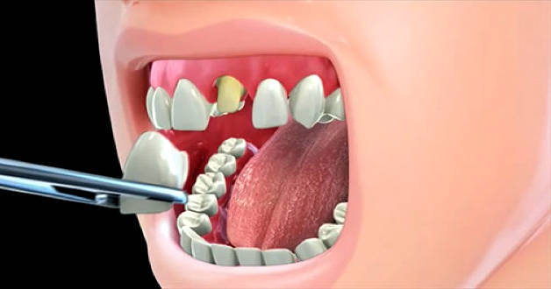
ТЕКСТ

Slide 13
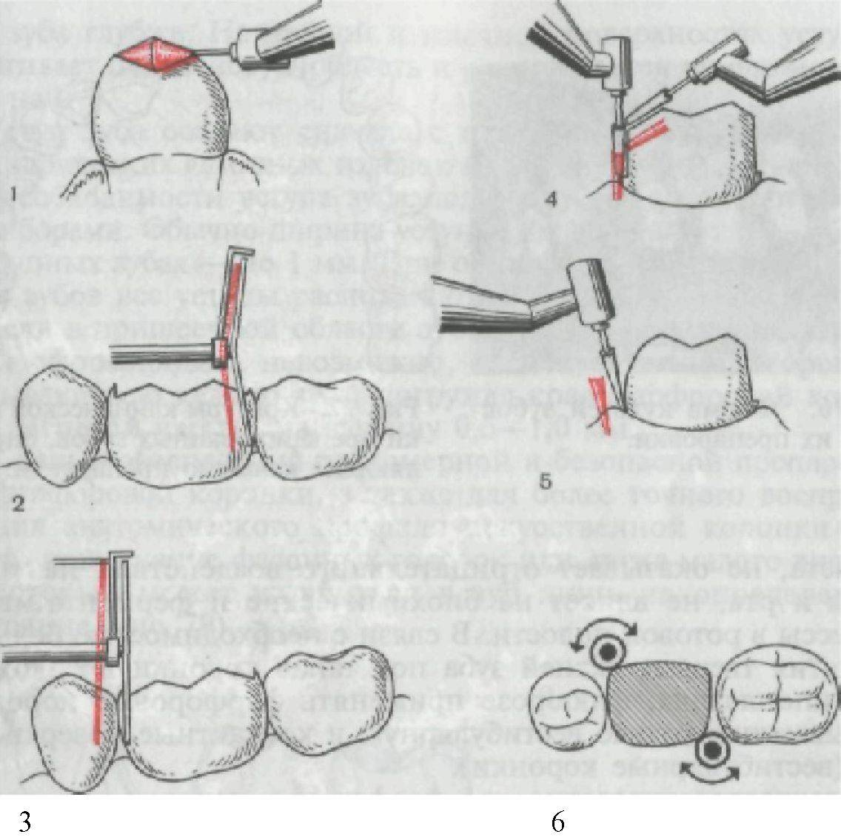
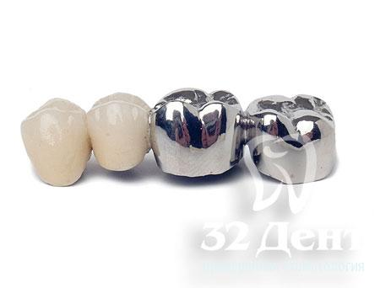
ТЕКСТ
Изготовление полных металлических коронок складывается из следующих клинико-лабораторных этапов:
1) одонтопрепарирование;
2) снятие слепков;
3) отливка модели;
4) загипсовка модели в окклюдатор;
5) моделирование зубов;
6) получение штампов;
7) штамповка;
8) примерка коронок;
9) шлифовка и полировка;
10) окончательная припасовка и фиксация коронок.

